Slide 1
desarrollo de software Styles

Slide 2
Integrantes
Gaes N° 4
Juan camilo barrera
Oscar eduardo montoya
Miguel arturo guegue
Juan sebastian torres

Slide 3
Formulación del proyecto:

Slide 4
Planteamiento del Problema
Ana Styles
La empresa "Ana Style" se a dedicado desde el primer trimestre del año 2023 a la producción y distribución de ropa y está ubicada en el barrio perdomo.
Desde sus inicios la empresa se dedicó a manejar sus procesos de ventas, logística, producción e inventario de forma manual, la cual como consecuencias tiende a manejar sus pedidos en carpetas físicas con el riesgo de perderse o dañarse, una logística poco orientada con poca información sobre entrega de productos a sus clientes como el retraso de entregas y una coordinación con poco flujo de productos,una producción de productos con poca supervisión y seguimiento de la misma, y un manejo de inventario sin seguimiento óptimo en tiempo real en la llegada de productos nuevos la cual conlleva grandes pérdidas de la misma.

Slide 5
Justificación
La implementación de un sistema de gestión de información en la empresa "Ana Style" implica la adopción de una plataforma tecnológica centralizada y automatizada para agilizar las ventas al acceder rápidamente a información esencial sobre productos, precios y clientes. Además, optimiza la logística al permitir el seguimiento de envíos desde la recepción de pedidos hasta la entrega final, evitando retrasos y mejorando la coordinación en la cadena de suministro. En producción, ayuda a gestionar recursos y planificar de manera eficiente para evitar problemas de inventario y escasez de materiales. Este sistema también ofrece un control en tiempo real del inventario, optimizando las existencias y permitiendo ajustes precisos en compras y producción según la demanda.
En resumen, la implementación del sistema en "Ana Style" brinda beneficios como mayor eficiencia operativa, reducción de costos, mejora en la atención al cliente y optimización de procesos clave en ventas, logística, producción e inventario.

Slide 6
Objetivo General
Desarrollar un software para Ana Styles la cual permita la sistematización de sus procesos de ventas, logistica, produccion e inventario, para si poder brindar un servicio de calidad al cliente y mejor flujo de productos dentro de la empresa

Slide 7
Objetivos Específicos
1.
Generar el proceso de la venta que permita registrar de manera eficiente, generar informes de ventas y análisis de datos para tomar decisiones estratégicas y mejorar la expectativa del cliente en el proceso de compra.
Gestionar de manera eficiente y optimizada las entregas de productos, incluyendo la planificación de rutas, seguimiento en tiempo real y comunicación con los clientes. con el fin de organizar los procesos logísticos y mejorar la experiencia del cliente y la recepción de los productos
2.
3.
optimizar eficientemente los procesos de producción de ropa, incluyendo la planificación, seguimiento y control de calidad, con el fin de mejorar la eficiencia operativa, reducir lo tiempos para la entrega y garantizar la satisfacción del cliente a un mejor.
4.
Controlar de manera eficiente y precisa el inventario, incluyendo el seguimiento en tiempo real y pronóstico, con el fin de reducir los costos asociados al almacenamiento, minimizar las pérdidas por obsolescencia y mejorar la disponibilidad de productos para satisfacer la demanda de los clientes

Slide 8
Alcance
El sistema de gestión de información en "Ana Style" incluirá un alcance de comercio en línea que abarcara catálogos de ropa, carrito de compras, gestión de clientes, facturación y generación de facturas.Además, contará con un servicio de seguimiento de productos, incluyendo devoluciones, cálculos de costos de envío y envío de reportes por correo electrónico sobre el estado de los productos a los clientes. También se implementarán asignaciones para los transportistas encargados de la entrega de los productos.El sistema permitirá supervisar la gestión de la fabricación de los productos, controlando las materias primas utilizadas en la producción y garantizando un control de calidad adecuado. Se generarán informes sobre la calidad de los productos para su análisis y mejora continua.Asimismo, se contará con un control de inventario que permitirá gestionar las entradas y salidas de los productos vendidos. Habrá una alerta automática para el abastecimiento del inventario, se registran historiales de transacciones y se generarán informes sobre la obsolescencia de productos para tomar decisiones estratégicas.

Slide 9
Soporte E-licitación

Slide 10
Técnicas de E-licitación
FICHA TÉCNICA
Nombre | ANA Style
Razón Social | Ana confecciones moda textil S.A.
Domicilio Social | Calle 63ª 72-17 sur
Teléfono | 3108725474
Email | anastyle.com
Servicios Principales | Producción y venta de ropa
Persona de Contacto | Ana Milena Montes

Slide 11
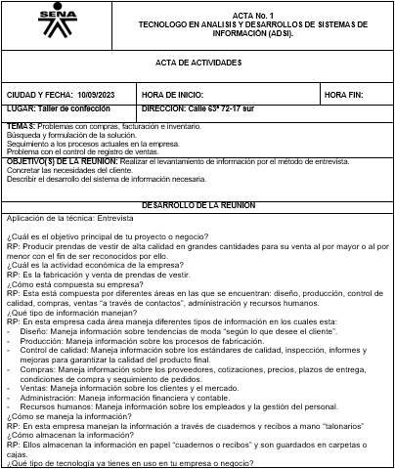
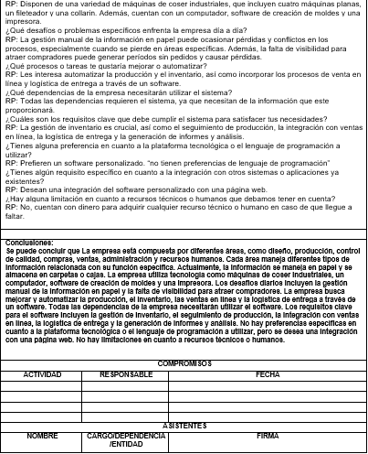
Recolección de Información
Link de evidencia de la reunión: https://drive.google.com/file/d/1IFq_PvzCwwisHp_adBQsmdkSri7JYZWL/view?usp=sharing

Slide 12
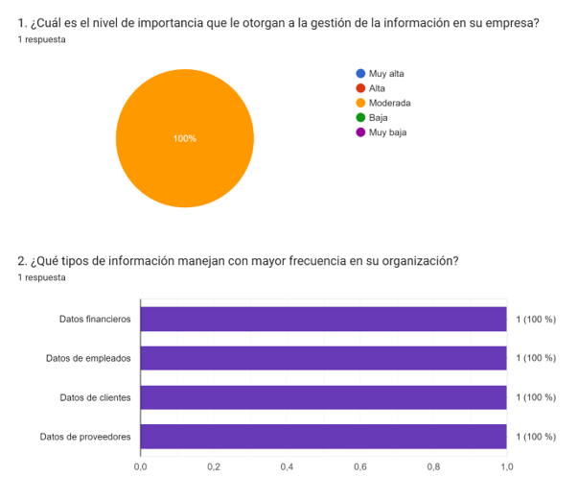
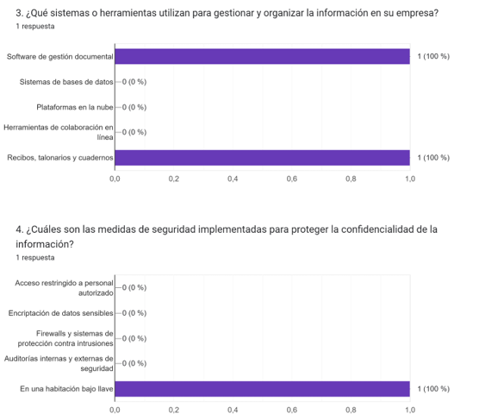
Recolección de Información

Slide 13
Recolección de Información
Conclusiones:
Se puede concluir que La empresa está compuesta por diferentes áreas, como diseño, producción, control de calidad, compras, ventas, administración y recursos humanos. Cada área maneja diferentes tipos de información relacionada con su función específica. Actualmente, la información se maneja en papel y se almacena en carpetas o cajas. La empresa utiliza tecnología como máquinas de coser industriales, un computador, software de creación de moldes y una impresora. Los desafíos diarios incluyen la gestión manual de la información en papel y la falta de visibilidad para atraer compradores. La empresa busca mejorar y automatizar la producción, el inventario, las ventas en línea y la logística de entrega a través de un software. Todas las dependencias de la empresa necesitarán utilizar el software. Los requisitos clave para el software incluyen la gestión de inventario, el seguimiento de producción, la integración con ventas en línea, la logística de entrega y la generación de informes y análisis. No hay preferencias específicas en cuanto a la plataforma tecnológica o el lenguaje de programación a utilizar, pero se desea una integración con una página web. No hay limitaciones en cuanto a recursos técnicos o humanos.

Slide 14
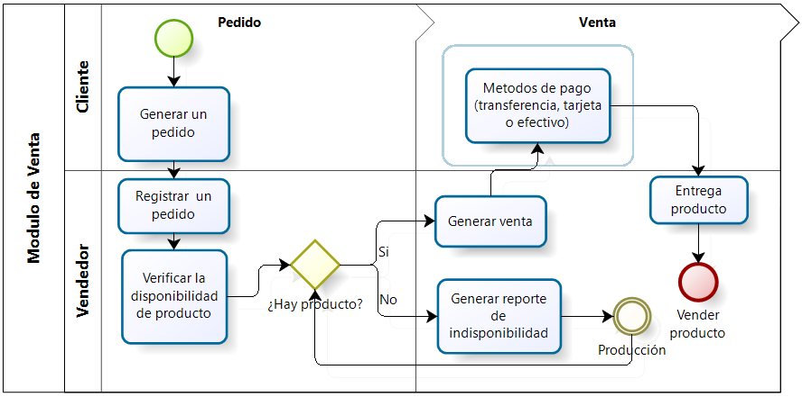
Diagrama de Procesos
M Ó D U L O
1

Slide 15
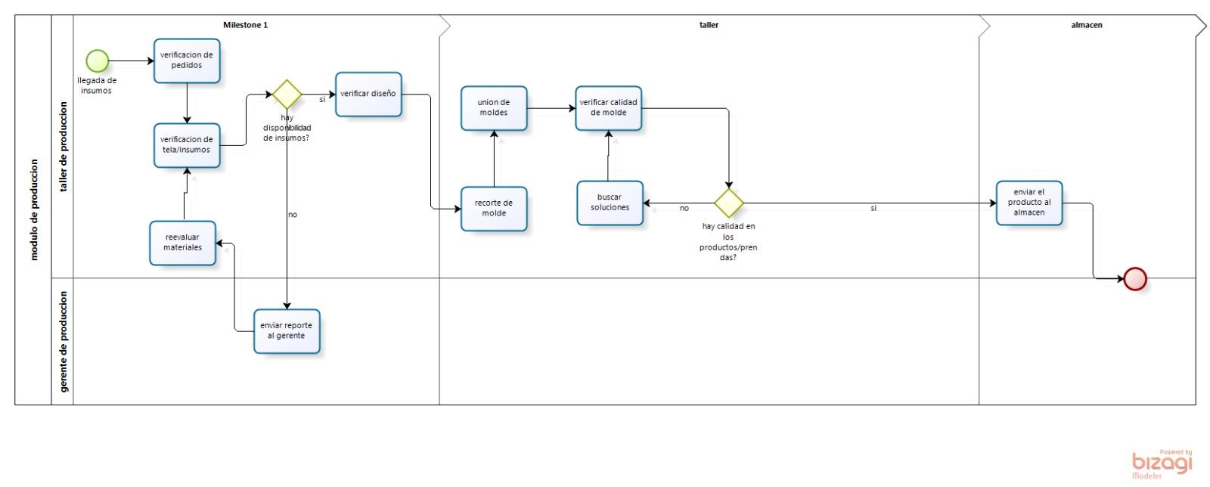
Diagrama de Procesos
M Ó D U L O
2
NO
SI

Slide 16
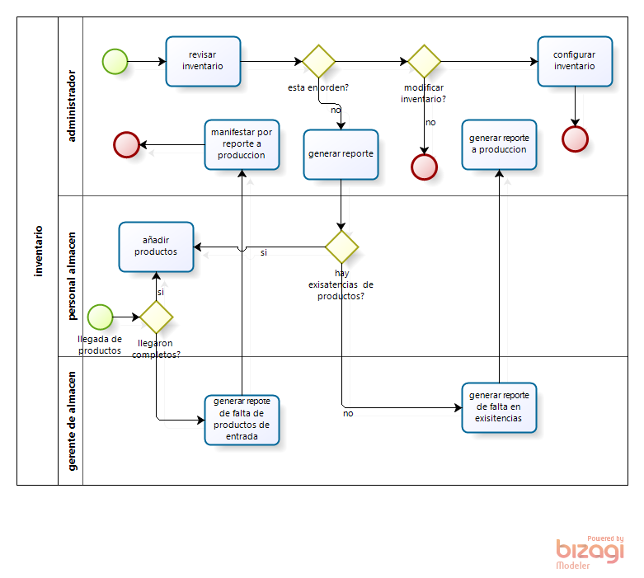
Diagrama de Procesos
M Ó D U L O
4

Slide 18
Requisitos Funcionales
MÓDULO DE INVENTARIO
N. REQUISITOS | DESCRIPCIÓN DEL REQUISITO | RESPONSABLE | PRIORIDAD
RF 1 | El sistema debe permitir registrar los productos nuevos y hacerlos por categoría (nombre, descripción, categoría, número de serie (si aplica), precio de compra, precio de venta y proveedor. | ADMINISTRADOR | ALTA
RF 2 | El sistema debe proporcionar información sobre las existencias de los productos, contando su ubicación exacta en el almacén, así mismo con su talla, color, ETC | ADMINISTRADOR | ALTA
RF 3 | El sistema deberá generar reportes sobre la necesidad de reabastecer el inventario cuando sus productos alcancen ciertos números bajos de prendas y/o productos | VENDEDOR | ALTA
RF 4 | El sistema debe proporcionar información sobre el movimiento de inventario (ubicación, ajustes, eliminación de productos dañados o caducados) | ADMINISTRADOR | ALTA
RF 5 | El sistema debe permitir dar información sobre entradas y salidas de los productos cuando se venden o se abastecen, además de permitir capacidad para las devoluciones de los cliente y proveedores | ADMINISTRADOR | ALTA

Slide 19
Requisitos Funcionales
MÓDULO DE PRODUCCIÓN
RF6 | El sistema de permitir la creacion, modificacion y seguimiento de ordenes de produccion | Especialista | Alta
RF7 | El sistema debe permitir la programación y planificación de la producción en función de la demanda y los recursos disponibles. | El Jefe de producción | Alta
RF8 | El sistema debe tener funcionalidades para registrar y evaluar los resultados de los controles de calidad durante el proceso de producción. | Especialista | Alta
RF9 | El sistema debe realizar un seguimiento en tiempo real de los avances de producción. | Especialista | Alta
RF10 | El sistema debe registrar los tiempos de producción y los costos asociados. | Equipo de producción | Alta
RF11 | El sistema debe ser capaz de integrarse con el sistema de gestión, sistema de inventario, entre otro. | El jefe de producción | Alta

Slide 20
Requisitos Funcionales
M Ó D U L O
3
Módulo De Logística De Entrega
RF12 | El sistema permitirá la búsqueda de información de envíos | Administrador | ALTA
RF13 | El sistema permitirá crear y modificar la información de envíos. | Administrador de envíos. | ALTA
RF14 | El sistema permitirá actualizar la información y el estado de los envíos | Administrador de envíos. | ALTA
RF15 | El sistema permitirá registrar las firmas de recepción. | Repartidor, Administrador de envíos. | ALTA
RF16 | El sistema permitirá asignar rutas de entrega | Administrador de envíos. | ALTA

Slide 21
Requisitos Funcionales
RF17 | El sistema permitirá asignar los vehículos | Administrador de envíos. | ALTA
RF18 | El sistema permitirá gestionar devoluciones. | Administrador de envíos | ALTA
RF19 | El sistema permitirá notificar al cliente sobre el estado de sus entregas | Administrador de envíos. | ALTA
RF20 | El sistema permitirá la generación de informes de entregas. | Administrador de envíos. | ALTA
RF 21 | El sistema permitirá el seguimiento en tiempo real de los envíos. | Administrador de envíos, Conductor. | ALTA
RF22 | El sistema permitirá la integración con sistemas de inventario | Administrador | ALTA

Slide 22
Requisitos Funcionales
MÓDULO DE VENTA
RF23 | El sistema debe permitir la búsqueda de los bienes por diferentes criterios | Cliente | Alta
RF24 | El sistema permitirá la generación de facturas y comprobantes de venta. | Empleado | Alta
RF25 | El sistema debe permitir generar pedidos(crear, modificar, reportar y cancelar) | Cliente | Alta
RF26 | El sistema debe permitir el registro de la información del cliente | Empleado,Cliente | Alta
RF27 | El sistema deberá permitir métodos de pago a sus clientes | Cliente | Alta
RF28 | El sistema deberá mostrar el historial de ventas manteniendo fácilmente su búsqueda y visualización de la misma | Empleado | Alta

Slide 23
Requerimientos No Funcionales
El sistema debe proporcionar respuestas rápidas en las consultas y transacciones del cliente o usuario
El sistema debe proporcionar una respuesta rápida en al hora de transacciones en línea
El sistema debe ser compatible con diversos sistemas operativos (windows, Mac, Linux, etc..)
El sistema debe definir como el módulo debe comportarse en caso de fallos, incluyendo la recuperación automática.
El sistema debe especificar estándares de calidad del código, como la legibilidad, la estructura y la documentación.
El sistema debe describir la factibilidad de uso del módulo. puede incluir pautas de diseño de interfaz de usuario y accesibilidad
El sistema debe integrarse con una página web

Slide 24
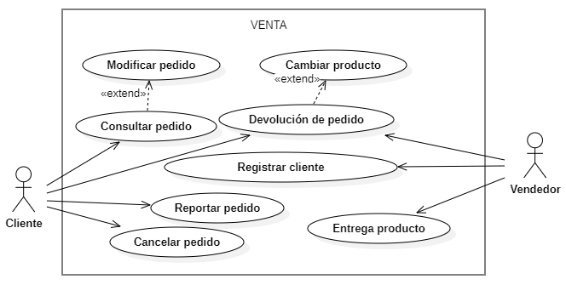
Casos de Uso
M Ó D U L O
1

Slide 25
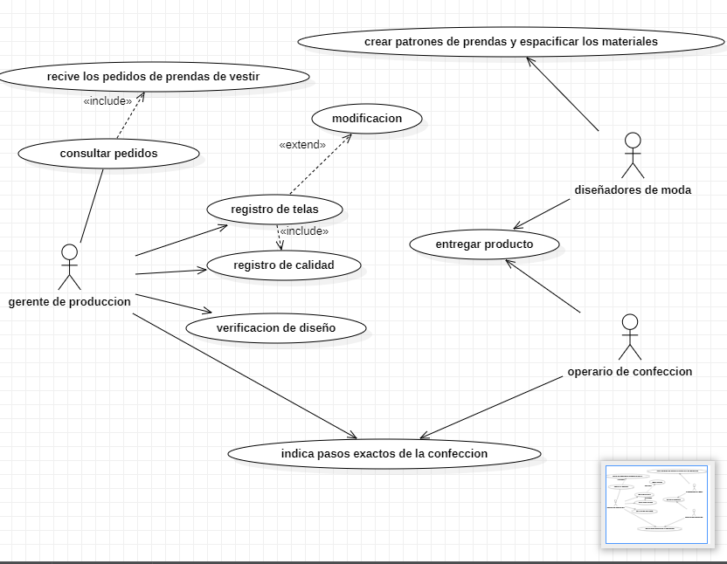
Casos de Uso
M Ó D U L O
2
producción

Slide 26
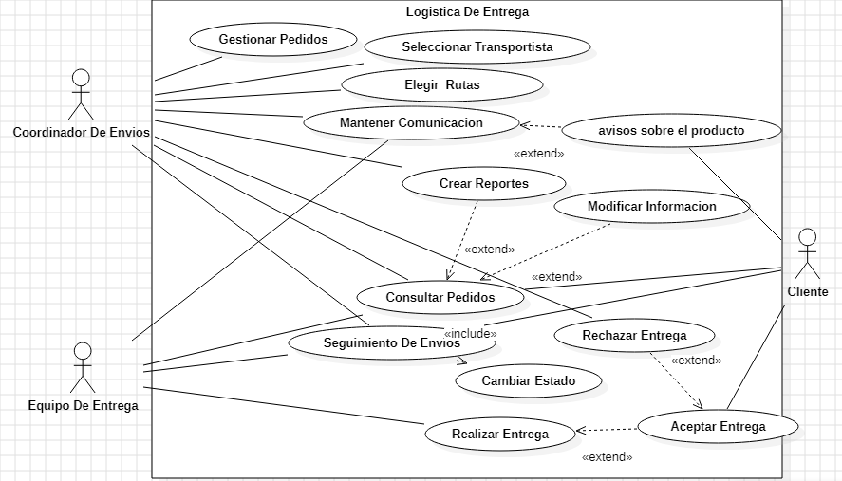
Casos de Uso
M Ó D U L O
3

Slide 27
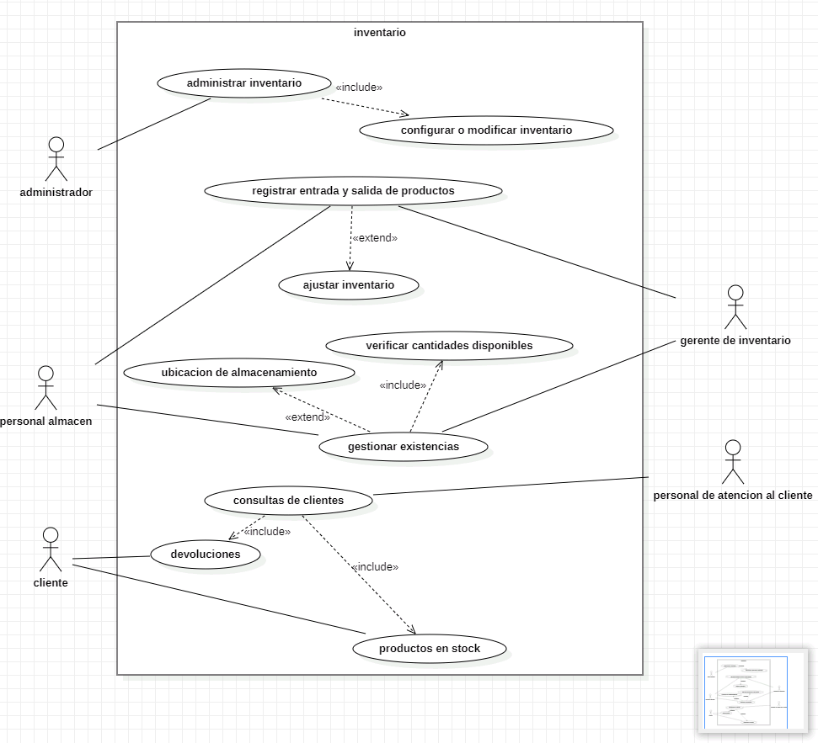
Casos de Uso
M O D U L O
4

Slide 28


